Slide 1






PET
MATCH
Por: Matias Fontalba -Jose Peñaloza -Francisca Ramirez

Slide 2



Problematica
Los dueños de mascotas enfrentan dificultades para dedicar el tiempo necesario al cuidado y paseo de sus animales.
A esto se suma la falta de confianza y seguridad al delegar esta tarea en personas desconocidas, debido a la ausencia de referencias y mecanismos de validación que aseguren un servicio confiable.

Slide 3



Objetivos Generales
Desarrollar una solución que conecte a dueños de mascotas con paseadores certificados, garantizando un servicio seguro, confiable y accesible.

Slide 4
Objetivos Específicos
Implementar geolocalización para mostrar paseadores cercanos.
Incorporar validación de identidad (reconocimiento facial + Carnet de Identidad).
Diseñar una interfaz intuitiva y fácil de usar.
Integrar un sistema de pago seguro.
Establecer calificaciones y reseñas para generar confianza.

Slide 5


Alcances del Proyecto
Registro de usuarios (dueños y paseadores/cuidadores).
Validación de identidad mediante reconocimiento facial y verificación de documentos.
Visualización de paseadores cercanos mediante geolocalización.
Solicitud y oferta de servicios de paseo directamente en la app.
Sistema de pago seguro integrado (Transbank).
Perfil de usuario con datos básicos y fotografía.
Sistema de calificación y reseñas para asegurar confianza entre usuarios.
Diseño UI/UX y navegación funcional a través de mockups y vistas básicas.
Versión funcional (demo) para presentar como resultado final del proyecto.

Slide 6


Nuestra Solución
PetMatch es una aplicación móvil que conecta a dueños de mascotas con paseadores verificados, ofreciendo una plataforma segura y confiable.
A través de reconocimiento facial, validación de identidad y geolocalización, los usuarios pueden contratar servicios de paseo o cuidado de forma rápida, segura y con total transparencia.

Slide 7







Tecnologias Ocupadas
Cloud
Base De Datos
Aplicación FullStack
Pasarela de pago

Slide 8
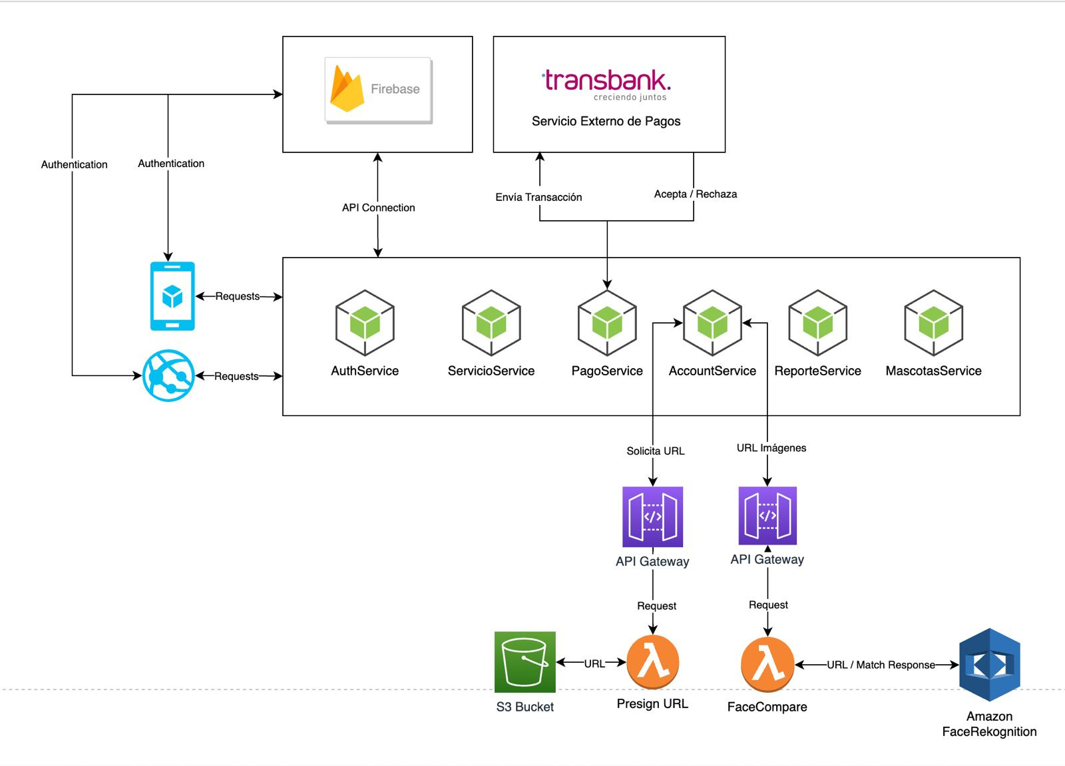

Arquitectura

Slide 9

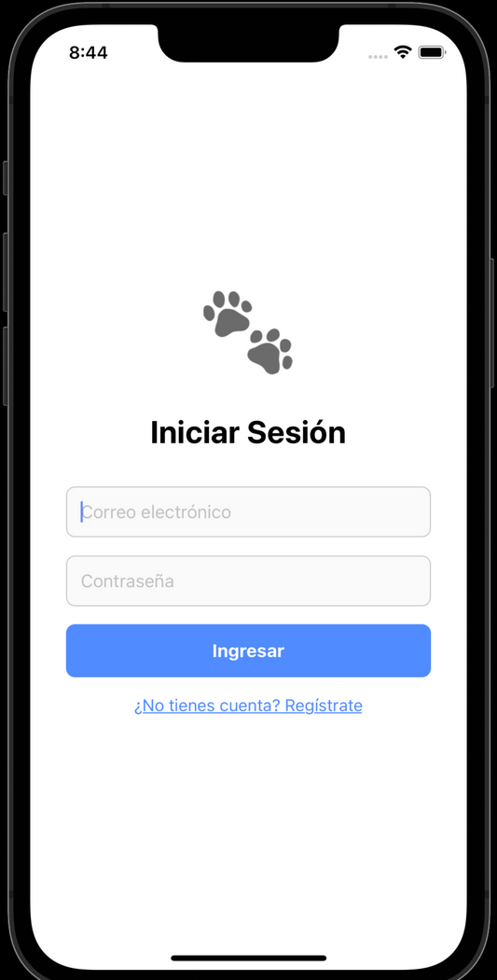
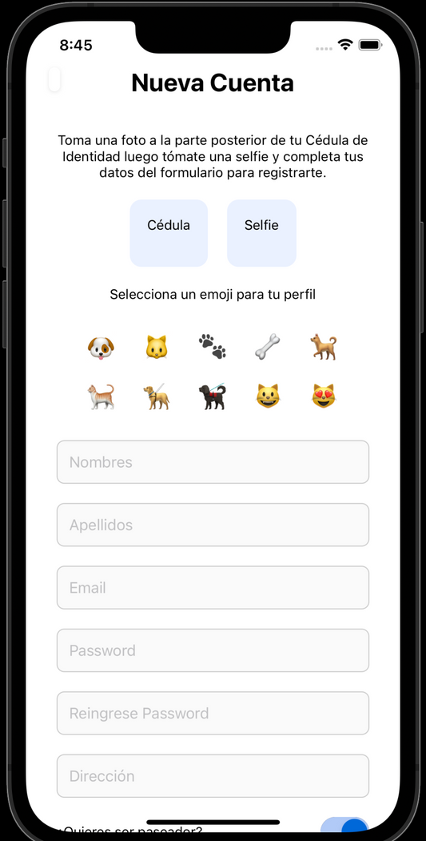

Mockups
LOGIN
REGISTRO

Slide 10

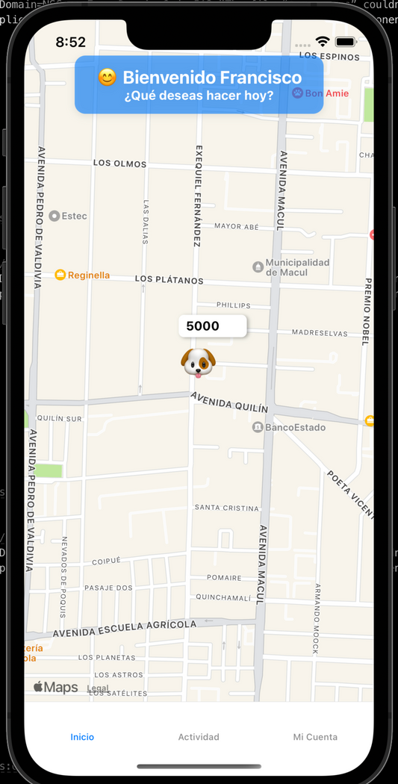
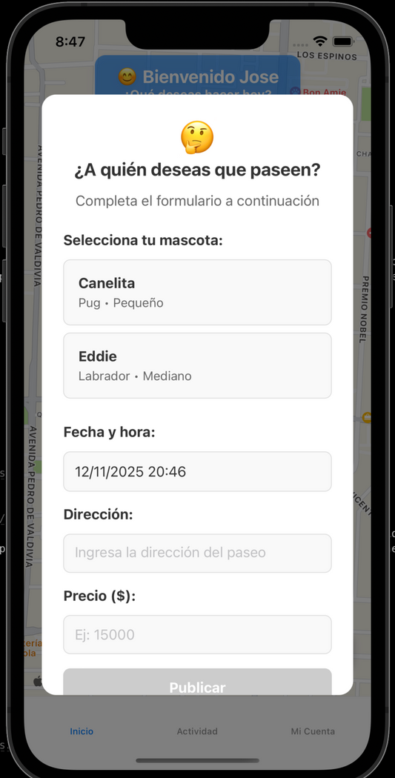


INICIO
(PANTALLA PRINCIPAL)
PUBLICAR
SERVICIO

Slide 11
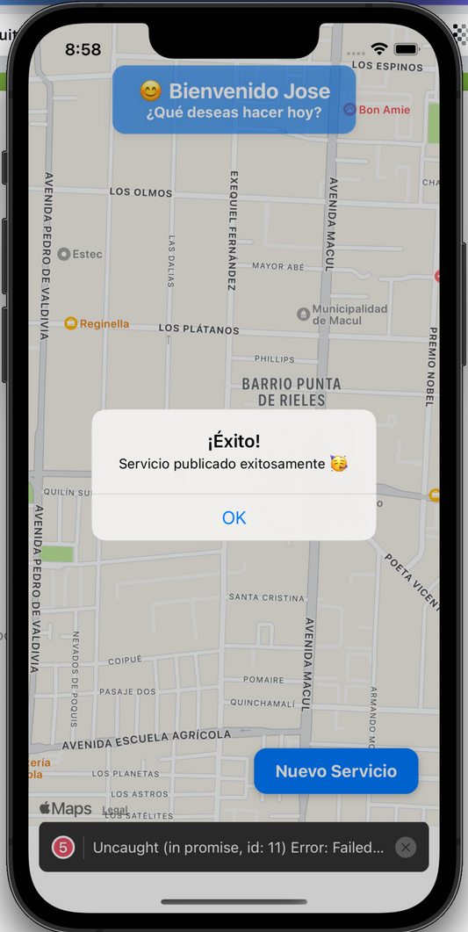
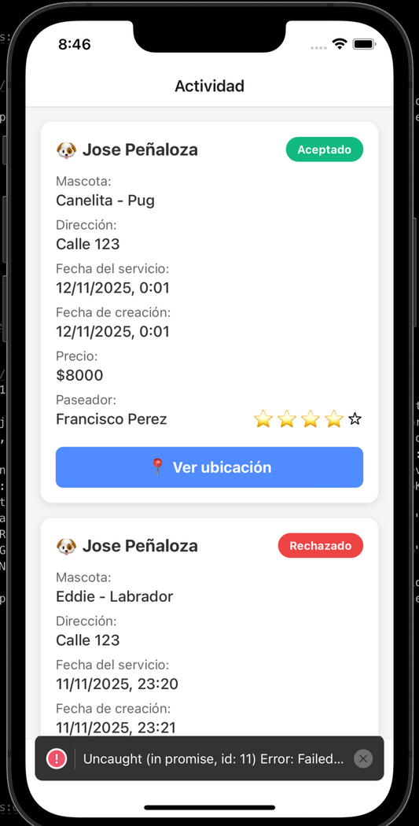

SERVICIO
PUBLICADO
HISTORIAL

Slide 12
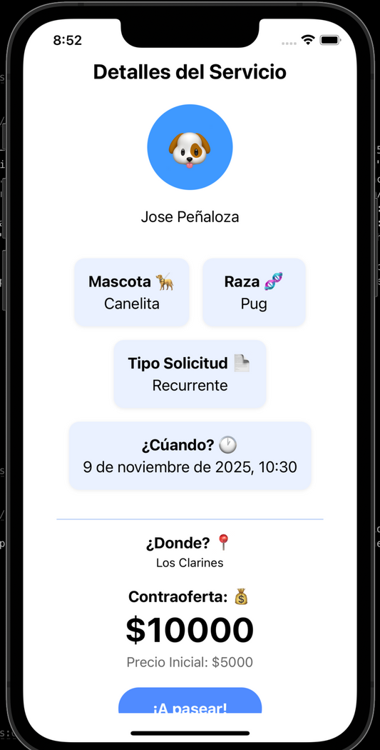
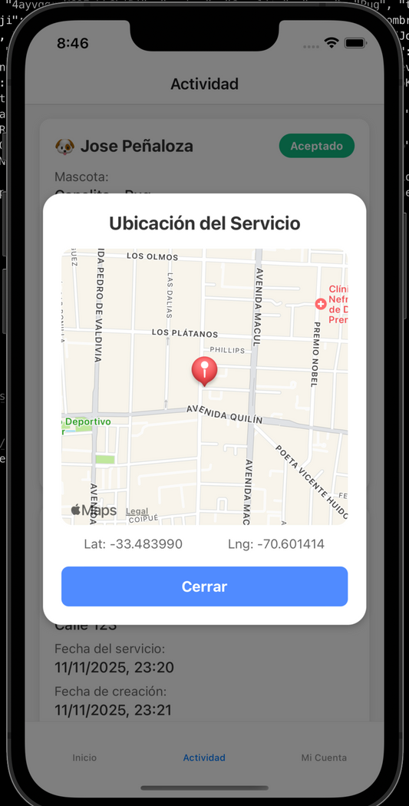
TOMAR SERVICIO
UBICACION DEL SERVICIO

Slide 13
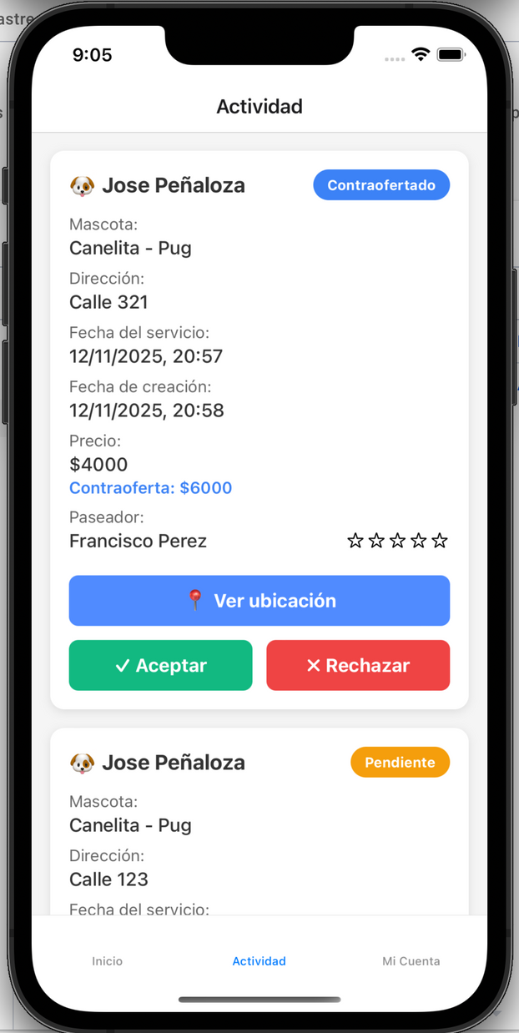

ACEPTAR O RECHAZAR SERVICIO

Slide 14


¡Gracias por
su atención!

